Slide 2
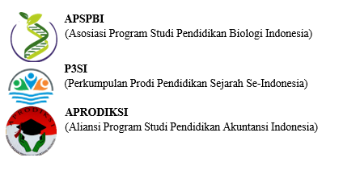
Lembaga Pendukung LAM KEPENDIDIKAN
ASOSIASI PROFESI KEILMUAN & PENGGUNA:
ASOSIASI KELEMBAGAAN PENDUKUNG:
AMLI
(Asosiasi MIPA LPTK Indonesia)

Slide 3
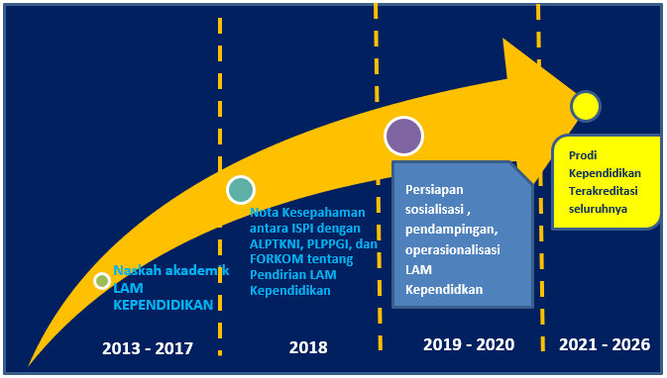
Road Map LAM KEPENDIDIKAN

Slide 4
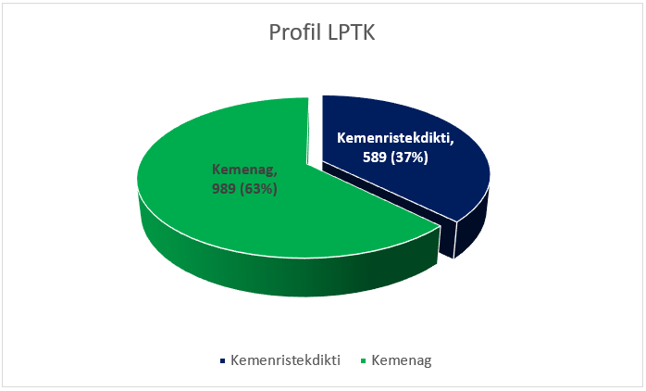
Profil LPTK
Jumlah: 1.578
Sumber:
http://banpt.or.id/direktori/prodi, 20 November 2018
https://forlap.ristekdikti.go.id, 20 November 2018

Slide 5
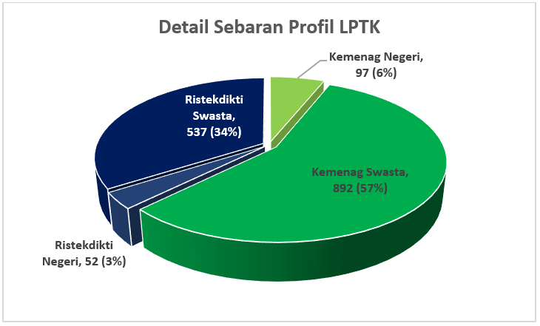
Detail Sebaran LPTK
Jumlah: 1.578
Sumber:
http://banpt.or.id/direktori/prodi, 20 November 2018
https://forlap.ristekdikti.go.id, 20 November 2018

Slide 6
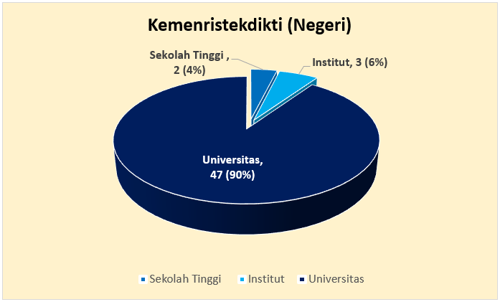
Profil LPTK Ristekdikti (Negeri)
Jumlah: 52
Sumber:
http://banpt.or.id/direktori/prodi, 20 November 2018
https://forlap.ristekdikti.go.id, 20 November 2018

Slide 7
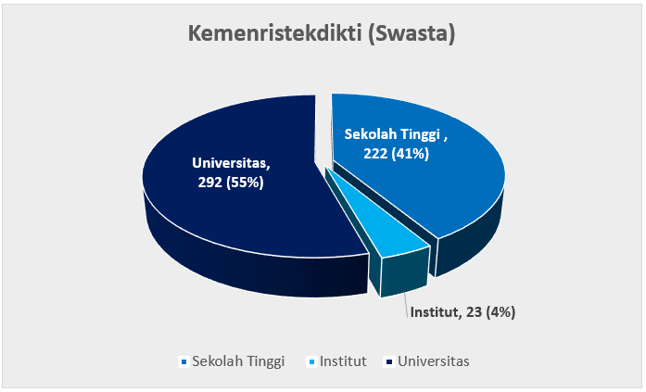
Profil LPTK Ristekdikti (Swasta)
Jumlah: 537
Sumber:
http://banpt.or.id/direktori/prodi, 20 November 2018
https://forlap.ristekdikti.go.id, 20 November 2018

Slide 8
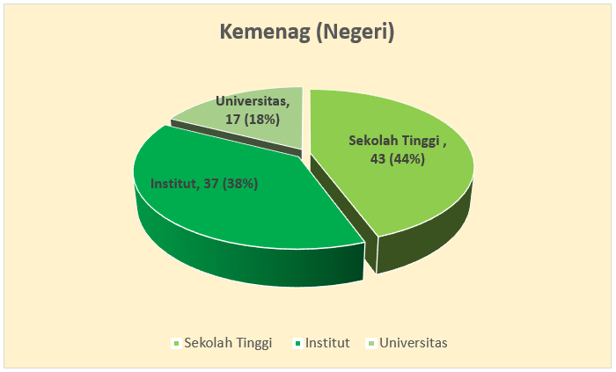
Profil LPTK Kemenag (Negeri)
Jumlah: 97
Sumber:
http://banpt.or.id/direktori/prodi, 20 November 2018
https://forlap.ristekdikti.go.id, 20 November 2018

Slide 9
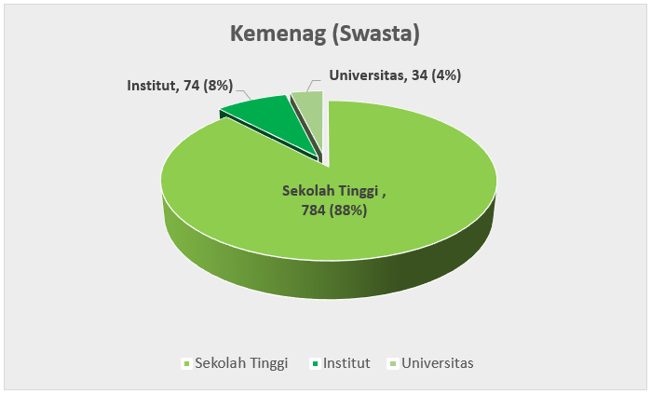
Profil LPTK Kemenag (Swasta)
Jumlah: 892
Sumber:
http://banpt.or.id/direktori/prodi, 20 November 2018
https://forlap.ristekdikti.go.id, 20 November 2018

Slide 10
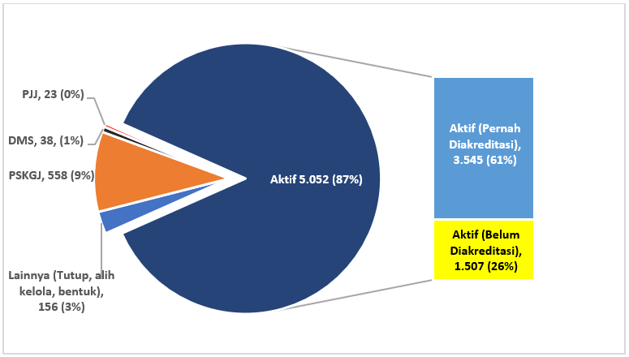
Profil Program Studi Kependidikan LPTK Menurut Status Akreditasi (S1)
Sumber:
http://banpt.or.id/direktori/prodi, 20 November 2018
https://forlap.ristekdikti.go.id, 20 November 2018

Slide 11
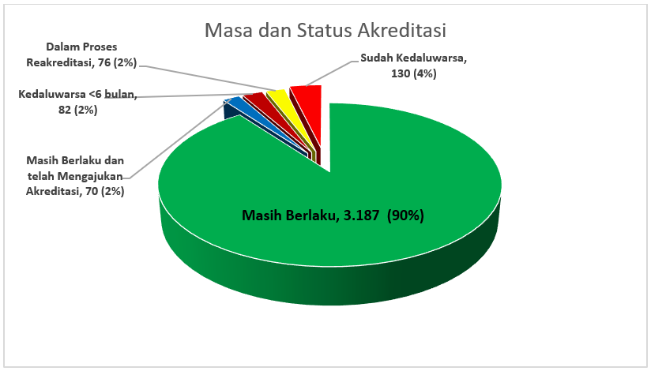
Masa Berlaku Akreditasi Program Studi Kependidikan LPTK Program Sarjana (S1)
Sumber:
http://banpt.or.id/direktori/prodi, 20 November 2018
https://forlap.ristekdikti.go.id, 20 November 2018

Slide 12
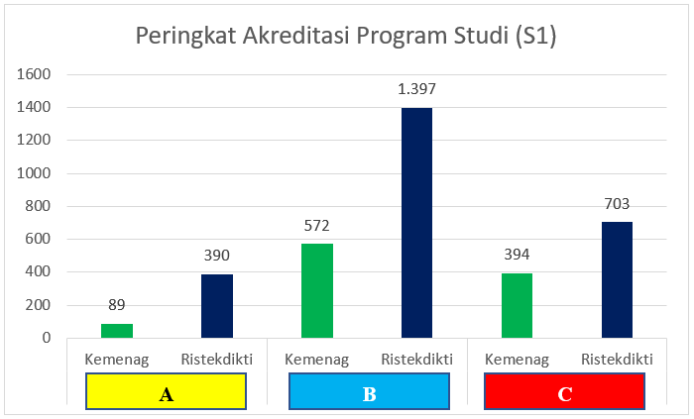
Peringkat Akreditasi Berdasarkan Lingkungan Kementerian Program Sarjana (S1)
Sumber:
http://banpt.or.id/direktori/prodi, 20 November 2018
https://forlap.ristekdikti.go.id, 20 November 2018

Slide 13
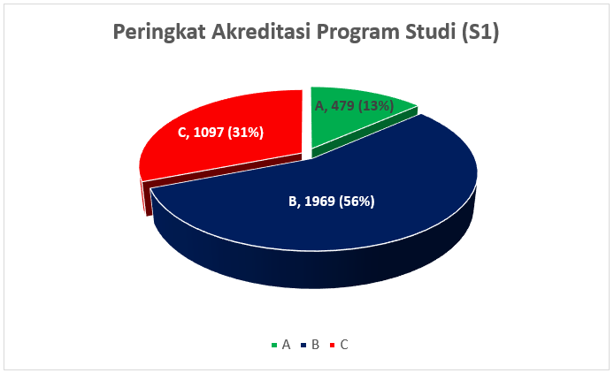
Jumlah Peringkat Akreditasi Program Studi (S1)
Sumber:
http://banpt.or.id/direktori/prodi, 20 November 2018
https://forlap.ristekdikti.go.id, 20 November 2018

Slide 14
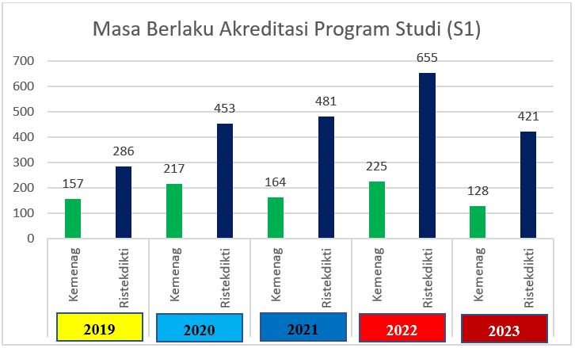
Masa Berlaku Akreditasi Program Studi (S1)
Sumber:
http://banpt.or.id/direktori/prodi, 20 November 2018
https://forlap.ristekdikti.go.id, 20 November 2018

Slide 15
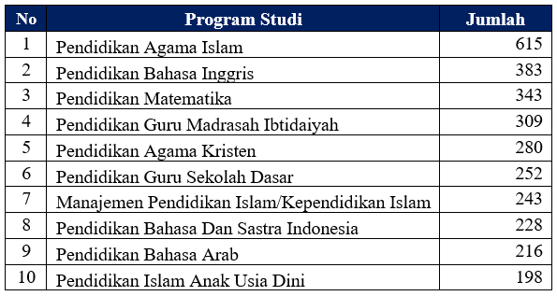
10 Profil Jumlah Program Studi Kependidikan Terbanyak Program Sarjana (Kemenristekdikti & Kemenag)
Selengkapnya:
http://lamkependidikan.org/gallery/
Sumber:
http://banpt.or.id/direktori/prodi, 20 November 2018
https://forlap.ristekdikti.go.id, 20 November 2018

Slide 16
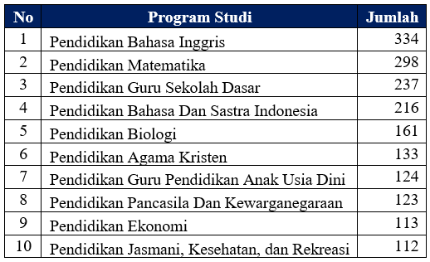
10 Profil Jumlah Program Studi Kependidikan Terbanyak Program Sarjana (Kemenristekdikti)
Selengkapnya:
http://lamkependidikan.org/gallery/
Sumber:
http://banpt.or.id/direktori/prodi, 20 November 2018
https://forlap.ristekdikti.go.id, 20 November 2018

Slide 17
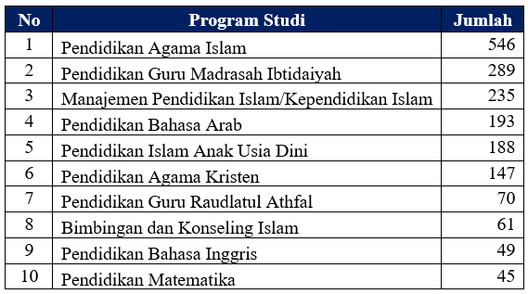
10 Profil Jumlah Program Studi Kependidikan Terbanyak Program Sarjana (Kemenag)
Selengkapnya:
http://lamkependidikan.org/gallery/
Sumber:
http://banpt.or.id/direktori/prodi, 20 November 2018
https://forlap.ristekdikti.go.id, 20 November 2018

Slide 18
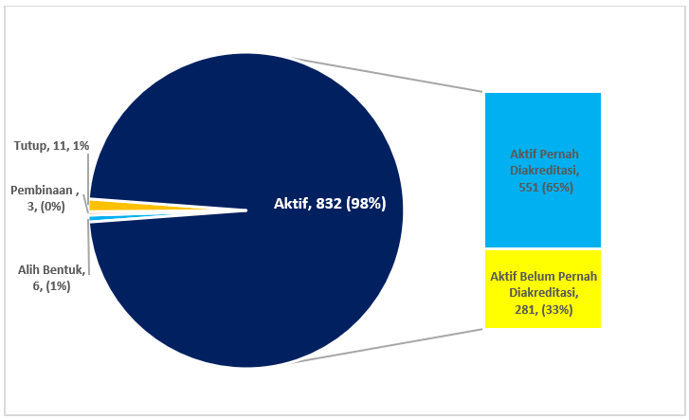
Profil Program Studi Kependidikan LPTK Menurut Status Akreditasi Program Magister (S2)
Sumber:
http://banpt.or.id/direktori/prodi, 20 November 2018
https://forlap.ristekdikti.go.id, 20 November 2018

Slide 19
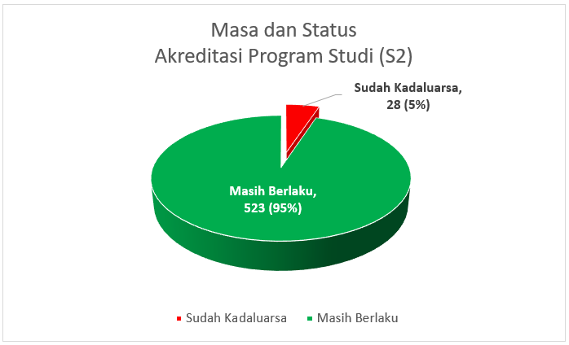
Masa dan Status Akreditasi Program Studi Program Magister (S2)
Sumber:
http://banpt.or.id/direktori/prodi, 20 November 2018
https://forlap.ristekdikti.go.id, 20 November 2018

Slide 20
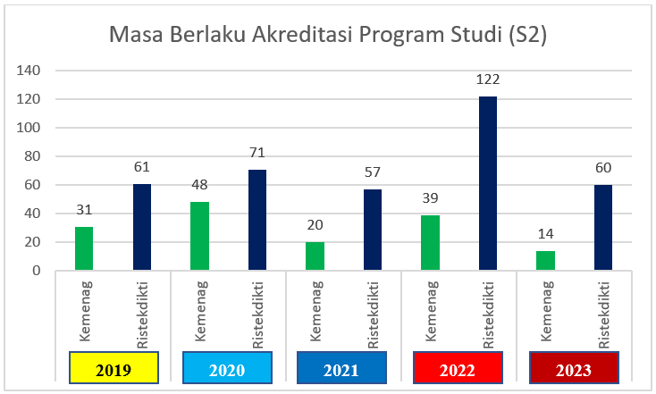
Masa Berlaku Akreditasi Program Studi Berdasarkan Tahun dan Kementerian Program Magister (S2)
Sumber:
http://banpt.or.id/direktori/prodi, 20 November 2018
https://forlap.ristekdikti.go.id, 20 November 2018

Slide 21
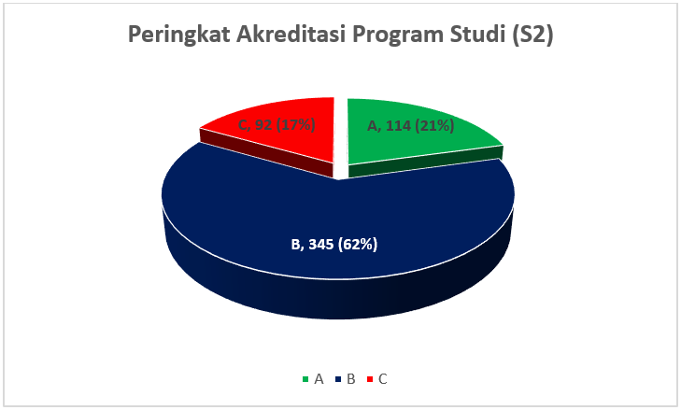
Jumlah Peringkat Akreditasi Program Studi Program Magister (S2)
Sumber:
http://banpt.or.id/direktori/prodi, 20 November 2018
https://forlap.ristekdikti.go.id, 20 November 2018

Slide 22
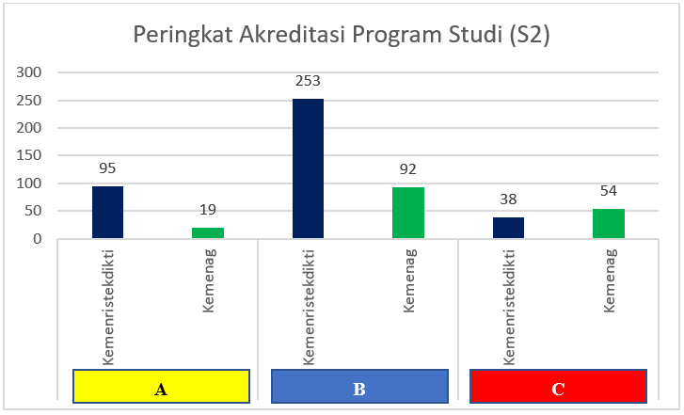
Peringkat Akreditasi Program Studi Berdasarkan Lingkungan Kementerian Program Magister (S2)
Sumber:
http://banpt.or.id/direktori/prodi, 20 November 2018
https://forlap.ristekdikti.go.id, 20 November 2018

Slide 23
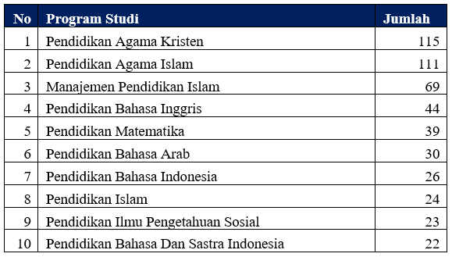
10 Profil Jumlah Program Studi Kependidikan Terbanyak Program Magister (Kemenristekdikti-Kemenag)
Selengkapnya:
http://lamkependidikan.org/gallery/
Sumber:
http://banpt.or.id/direktori/prodi, 20 November 2018
https://forlap.ristekdikti.go.id, 20 November 2018

Slide 24
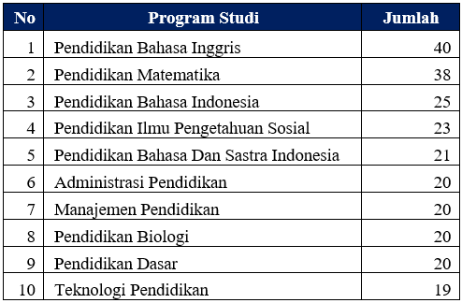
10 Profil Jumlah Program Studi Kependidikan Terbanyak Program Magister (Kemenristekdikti)
Selengkapnya:
http://lamkependidikan.org/gallery/
Sumber:
http://banpt.or.id/direktori/prodi, 20 November 2018
https://forlap.ristekdikti.go.id, 20 November 2018

Slide 25
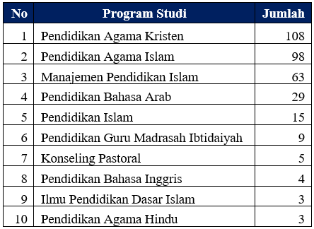
10 Profil Jumlah Program Studi Kependidikan Terbanyak Program Magister (Kemenag)
Selengkapnya:
http://lamkependidikan.org/gallery/
Sumber:
http://banpt.or.id/direktori/prodi, 20 November 2018
https://forlap.ristekdikti.go.id, 20 November 2018

Slide 26
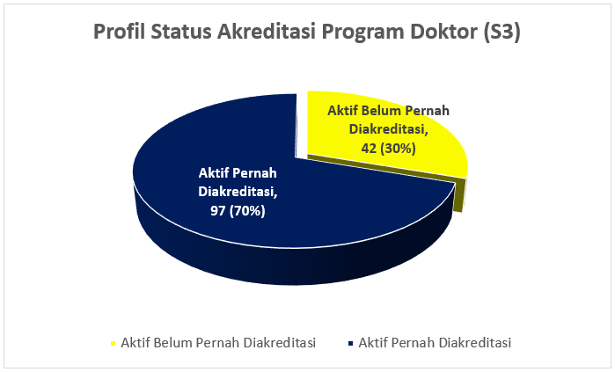
Profil Program Studi Kependidikan LPTK Menurut Status Akreditasi Program Doktor (S3)
Sumber:
http://banpt.or.id/direktori/prodi, 20 November 2018
https://forlap.ristekdikti.go.id, 20 November 2018

Slide 27
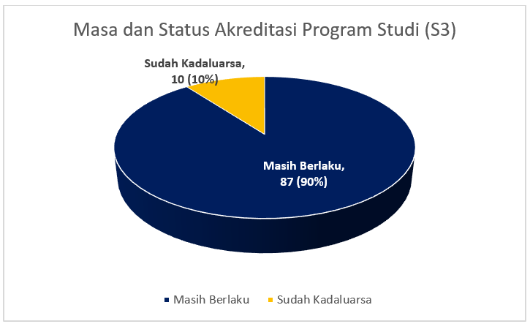
Masa dan Status Akreditasi Program Studi Program Doktor (S3)
Sumber:
http://banpt.or.id/direktori/prodi, 20 November 2018
https://forlap.ristekdikti.go.id, 20 November 2018

Slide 28
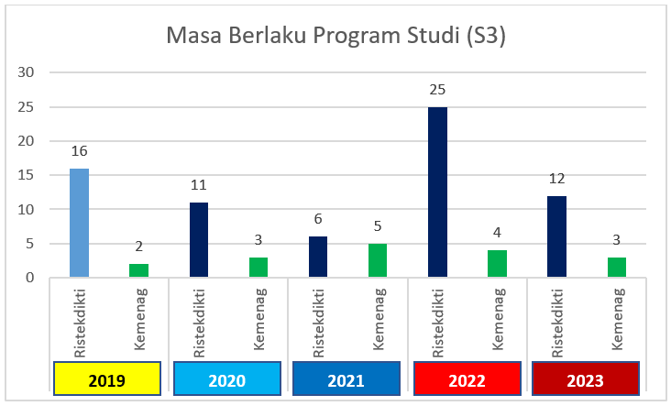
Masa Berlaku Akreditasi Program Studi Berdasarkan Tahun dan Kementerian Program Doktor (S3)
Sumber:
http://banpt.or.id/direktori/prodi, 20 November 2018
https://forlap.ristekdikti.go.id, 20 November 2018

Slide 29
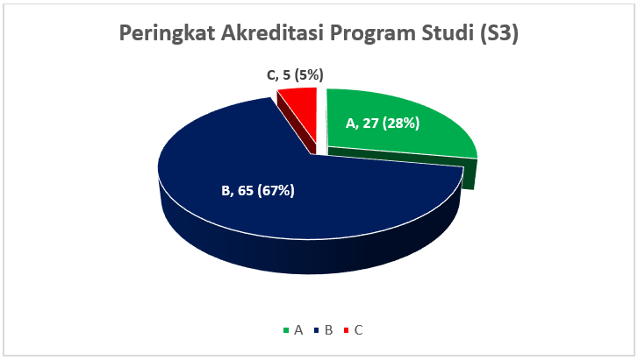
Jumlah Peringkat Akreditasi Program Studi Program Doktor (S3)
Sumber:
http://banpt.or.id/direktori/prodi, 20 November 2018
https://forlap.ristekdikti.go.id, 20 November 2018

Slide 30
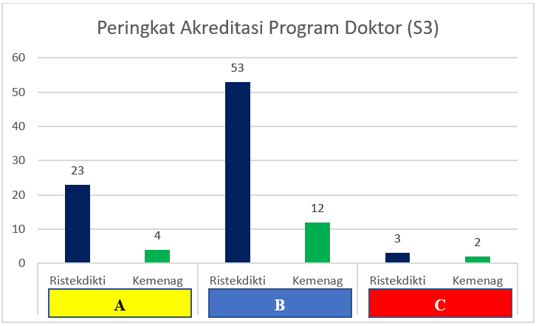
Peringkat Akreditasi Program Studi Berdasarkan Lingkungan Kementerian Program Doktor (S3)
Sumber:
http://banpt.or.id/direktori/prodi, 20 November 2018
https://forlap.ristekdikti.go.id, 20 November 2018

Slide 31
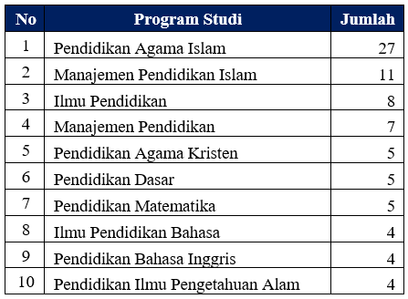
10 Profil Jumlah Program Studi Kependidikan Terbanyak Program Doktor (Kemenristekdikti-Kemenag)
Selengkapnya:
http://lamkependidikan.org/gallery/
Sumber:
http://banpt.or.id/direktori/prodi, 20 November 2018
https://forlap.ristekdikti.go.id, 20 November 2018

Slide 32
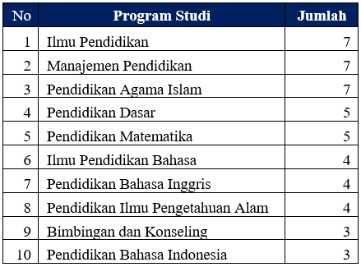
10 Profil Jumlah Program Studi Kependidikan Terbanyak Program Doktor (Kemenristekdikti)
Selengkapnya:
http://lamkependidikan.org/gallery/
Sumber:
http://banpt.or.id/direktori/prodi, 20 November 2018
https://forlap.ristekdikti.go.id, 20 November 2018

Slide 33
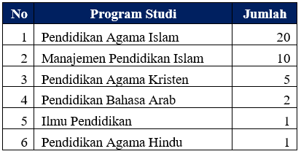
Profil Jumlah Program Studi Kependidikan Program Doktor (Kemenag)
Selengkapnya:
http://lamkependidikan.org/gallery/
Sumber:
http://banpt.or.id/direktori/prodi, 20 November 2018
https://forlap.ristekdikti.go.id, 20 November 2018

Slide 34
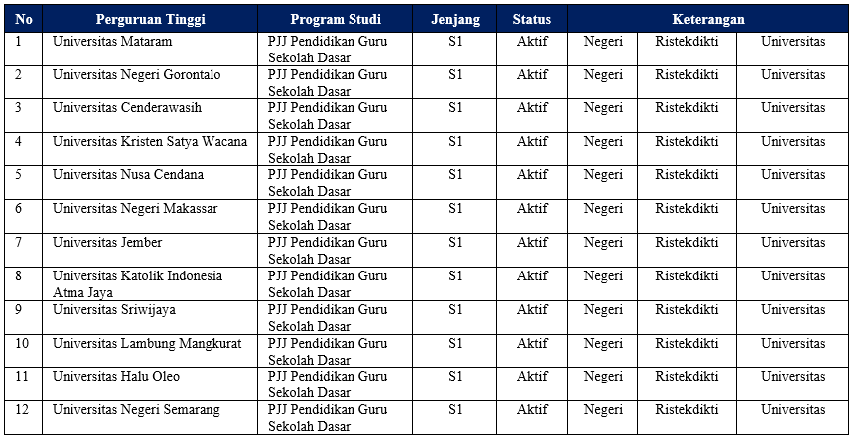
Profil Program Studi Kependidikan PJJ Kemenristekdikti Status Aktif
Selengkapnya:
http://lamkependidikan.org/gallery/
Sumber:
http://banpt.or.id/direktori/prodi, 20 November 2018
https://forlap.ristekdikti.go.id, 20 November 2018

Slide 35
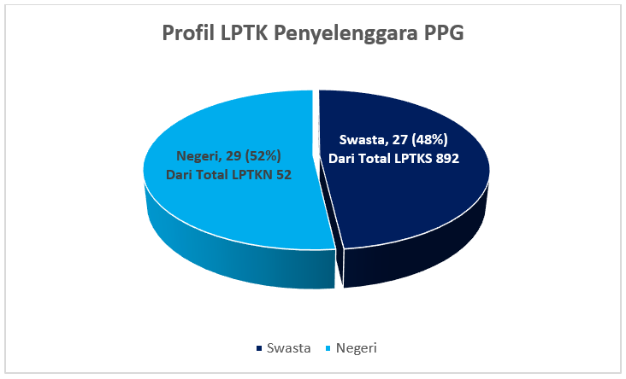
Profil LPTK Penyelenggara PPG
Selengkapnya:
http://lamkependidikan.org/gallery/
Sumber:
http://banpt.or.id/direktori/prodi, 20 November 2018
https://forlap.ristekdikti.go.id, 20 November 2018

Slide 36
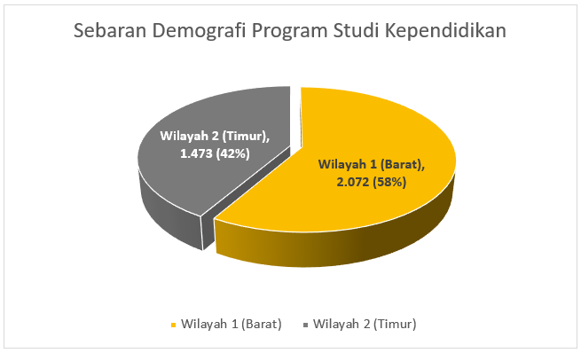
Profil Sebaran Demografi Program Studi Kependidikan
Selengkapnya:
http://lamkependidikan.org/gallery/
Sumber:
http://banpt.or.id/direktori/prodi, 20 November 2018
https://forlap.ristekdikti.go.id, 20 November 2018

Slide 37
Visi dan Misi LAM KEPENDIDIKAN
Visi
Lembaga Akreditasi Mandiri Kependidikan (LAM KEPENDIDIKAN) yang dipercaya oleh masyarakat, pemerintah, dan memperoleh pengakuan nasional - internasional
Misi
Melakukan penjaminan mutu internal lembaga.
Melaksanakan akreditasi program studi pendidikan secara professional, transparan, dan akuntabel.
Menjalin kerjasama dengan lembaga akreditasi sejenis, baik dalam maupun luar negeri.
Memberikan informasi kepada masyarakat tentang kualitas program studi pendidikan di lingkungan Perguruan Tinggi.
Berkomitmen kuat pada penjaminan mutu program studi kependidikan.

Slide 38
Logo LAM KEPENDIDIKAN
Elemen utama dari logo adalah huruf "Q" yang merupakan kependekan dari "QUALITY"/kualitas. Aspek utama dari LAM yang berkonsetrasi pada lingkup kerja akreditasi.
Warna Biru Dongker diyakini mampu merangsang pemikiran yang jernih, dan membantu untuk menenangkan pikiran. Warna biru dongker juga sering melekat dengan jiwa seseorang yang melambangkan kewibawaan.
Warna Biru Muda melambangkan kompetensi, dapat dipercaya dan kemampuan berkomunikasi, mengekspresikan otoritas dan organisasi resmi. Warna biru juga diapresiasi untuk ketenangan dan kualitias harmoni yang berasosiasi dengan laut dan langit.
Warna Merah Delima berasosiasi dengan warna yang menyimbolkan kekuatan, kreatifitas, energi, kepercayaan diri dan determinasi. Merah juga lekat dengan kepercayaan diri dan integritas.
Warna Merah Marun melambangkan kebijaksanaan, keseriusan dan lebih jauh adalah kekuatan, kemewahan, dan eksklusivitas. Merah Marun juga digunakan untuk menyimbolkan formalitas, profesionalitas, ketegasan, dan berintegritas..

Slide 39
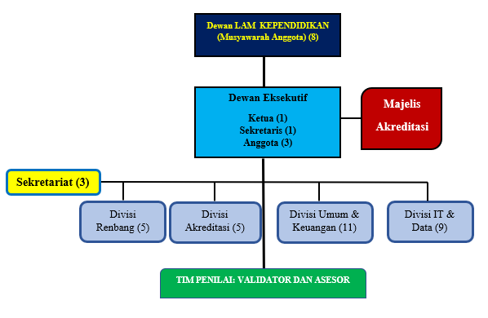
SOTK LAM KEPENDIDIKAN

Slide 40
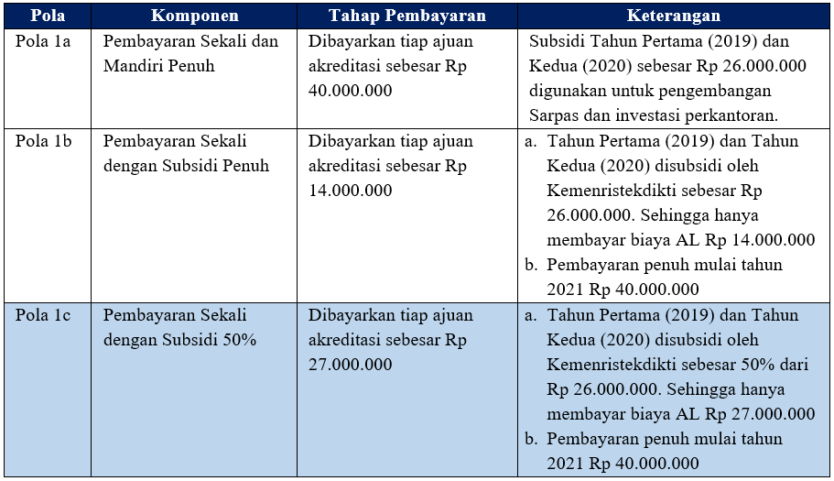
Pola Pembiayaan LAM KEPENDIDIKAN
Studi Kelayakan, hlm 62

Slide 41
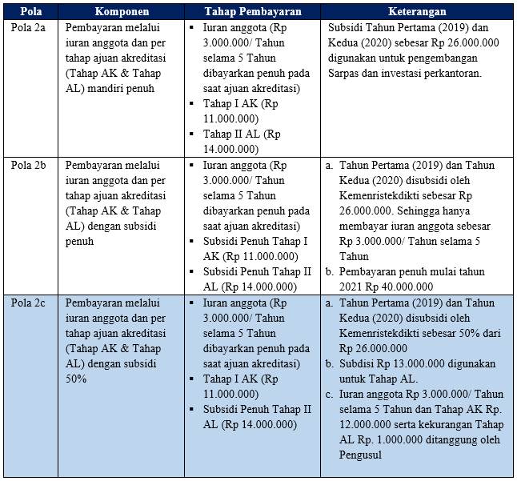
Pola Pembiayaan LAM KEPENDIDIKAN
Studi Kelayakan, hlm 63

Slide 42
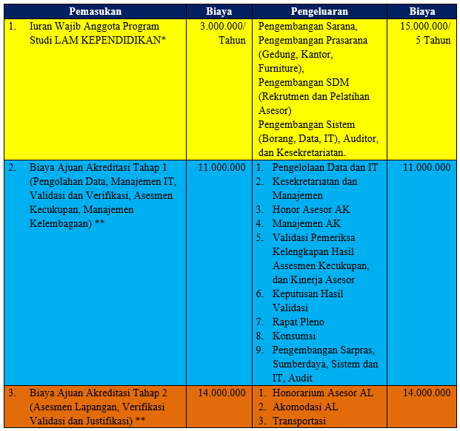
Estimasi Pemasukan Pembiayaan LAM KEPENDIDIKAN
Keterangan:
*Setiap 5 Tahun sebagai prasyarat mengajukan akreditasi atau reakreditasi.
**Rincian Pengeluaran ditampilkan melalui Tabel Pembiayaan Akreditasi per Prodi
Studi Kelayakan, hlm 64

Slide 43
Perolehan Pembiayaan LAM KEPENDIDIKAN
Perolehan Pembiayaan dari Anggota dan Pengusul
Perolehan pembiayaan yang berasal dari masyarakat:
LPTK,
Program studi yang dibina dan Sumber lain yang tidak mengikat,
Asosiasi Institusi Pendidikan
Organisasi Profesi,
Masyarakat Pengguna (dunia usaha dan industri, ikatan alumni,dll),
Donor nasional dan internasional dan Iuran peserta,
Usaha tambahan ( Pelatihan, seminar, workshop dan teleconference, Education expo, Publikasi buku dan majalah / jurnal, Konsultansi, kajian, dan riset, dll).
Perolehan pembiayaan yang berasal dari pemerintah melalui subsidi yang diberikan kepada prodi
Permenristekdikti No. 32 Tahun 2016 Pasal 42 (ayat 2)

Slide 44
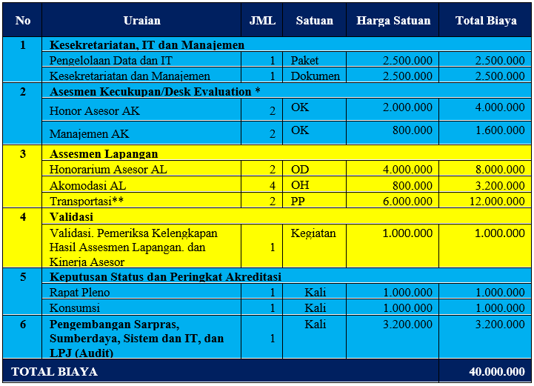
Pembiayaan Akreditasi per Prodi LAM KEPENDIDIKAN
* Dibayarkan setelah usulan akreditasi dinyatakan layak untuk divisitasi.
** Pola subsidi berdasarkan Wilayah 1 (Barat) dan Wilayah 2 (Timur).
Studi Kelayakan, hlm 65

Slide 45
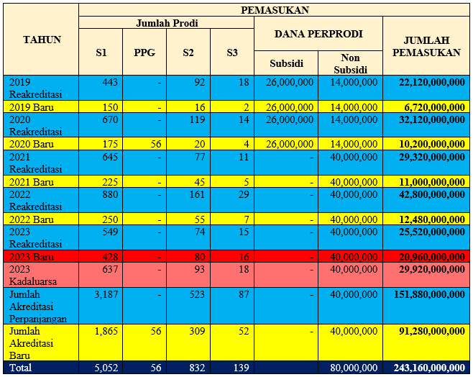
Proyeksi Pemasukan dana Selama 5 Tahun (2019 s.d 2024) LAM KEPENDIDIKAN
Studi Kelayakan, hlm 66

Slide 46
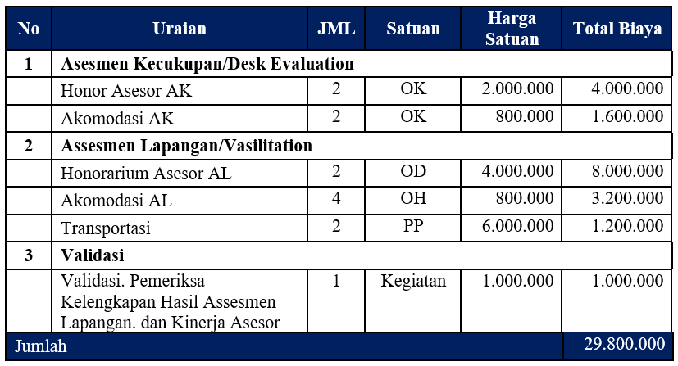
Biaya Operasional Akreditasi Akreditasi Per Program Studi AK, AL, Validasi
Studi Kelayakan, hlm 67

Slide 47
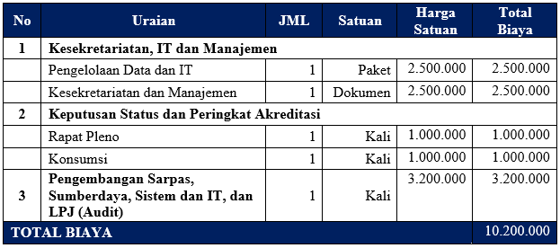
Biaya Operasional Kesekretariatan, Pengelolaan, Pangkalan IT dan Data, dan Pengembangan Per Program Studi
Studi Kelayakan, hlm 66

Slide 48
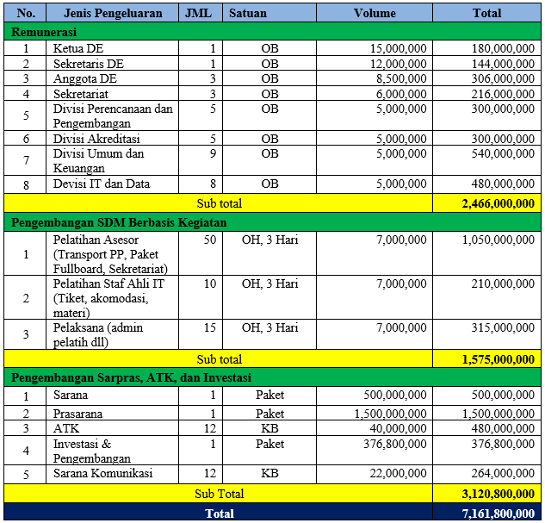
Justifikasi Biaya Pengembangan LAM KEPENDIDIKAN selama 1 Tahun
Sumber (443 Re Akreditasi dan 125 Akreditasi Baru)
 | 1. Kesekretariatan dan Manajemen | 1,802,500,000
 | 2. Data dan IT | 1,802,500,000
 | 3. Pengembangan Sistem dan SDM | 1,249,600,000
 | 4. Iuran Wajib Anggota | 2,307,200,000
Total |  | 7.161.800.000
Studi Kelayakan, hlm 68

Slide 49
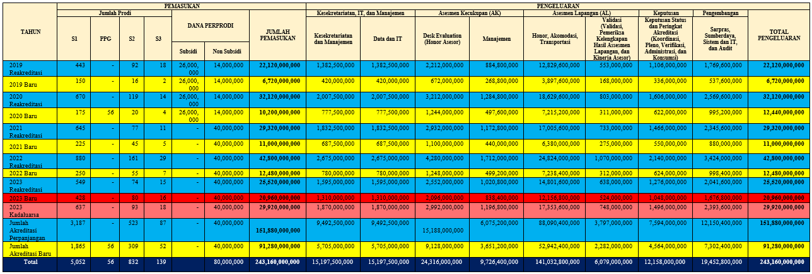
Estimasi Pemasukan dan Pengeluaran LAM KEPENDIDIKAN Selama 5 Tahun
Studi Kelayakan, hlm 69

Slide 50
Sistem Penjaminan Mutu LAM KEPENDIDIKAN
Kebijakan dan standar sistem penjaminan mutu internal (LAM Kependidikan) dan eksternal (Kemenristekdikti & AQAN/ ASTEN/ QFSTE);
Sasaran dan kebijakan mutu internal;
Sistem monitoring, pengukuruan kinerja mutu, kebijakan dan prosedur audit internal,
Prosedur audit eksternal, monitoring, evaluasi, dan tindak lanjut.
Studi Kelayakan, hlm 93

Slide 51
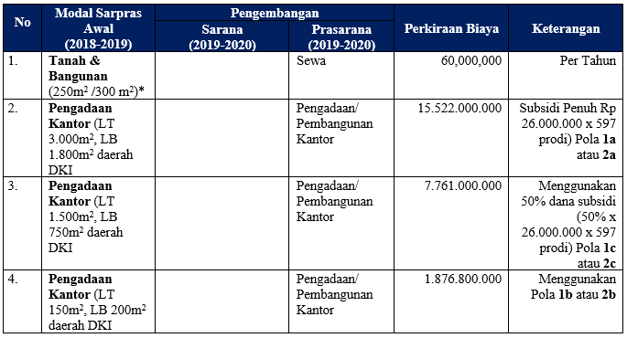
Rencana Pengembangan Sumberdaya (Sarpras ) LAM KEPENDIDIKAN
Studi Kelayakan, hlm 70

Slide 52
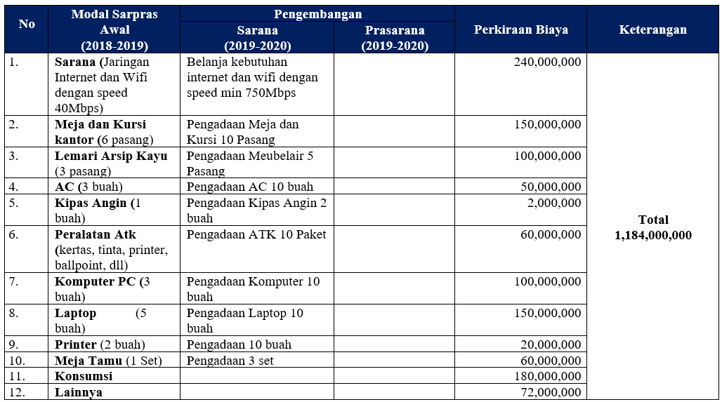
Rencana Pengembangan Sumberdaya (Sarpras ) LAM KEPENDIDIKAN
Studi Kelayakan, hlm 70

Slide 53
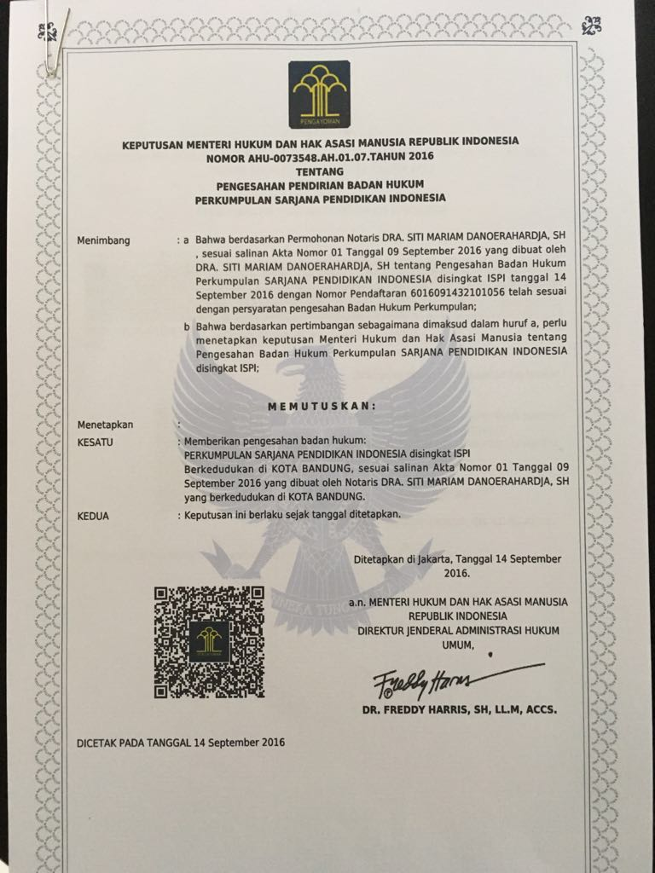
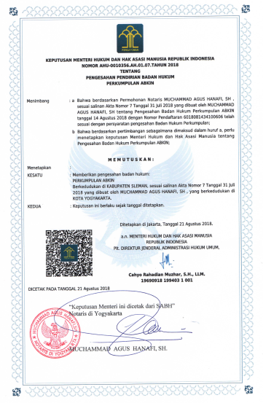
Status Badan Hukum Lembaga Asosiasi Profesi
SK Kemenkumham ISPI
SK Kemenkumham ABKIN
Selengkapnya: http://lamkependidikan.org/regulasi/

Slide 54
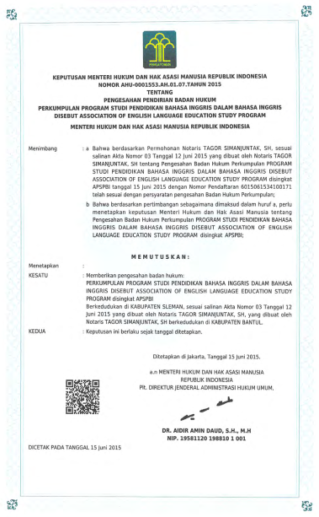
Status Badan Hukum Lembaga Asosiasi Profesi
SK Kemenkumham APSPBI
SK Kemenkumham PPII
Selengkapnya: http://lamkependidikan.org/regulasi/

Slide 55
Status Badan Hukum Lembaga Asosiasi Pendukung
SK Kemenkumham
Forkom Dekan Negeri Se-Indonesia
SK Kemenkumham PLPPGI
Selengkapnya: http://lamkependidikan.org/regulasi/

Slide 56
Status Badan Hukum Lembaga Asosiasi Pendukung
SK Kemenkumham IKAPROBSI
Selengkapnya: http://lamkependidikan.org/regulasi/

Slide 57
Nota Deklarasi Pendirian LAM KEPENDIDIKAN

Slide 58
Data Fasilitas Kantor LAM KEPENDIDIKAN
Luas Bangunan : 300 m²
Luas Tanah : 250 m²
Sarana : Jaringan Internet dan Wifi
dengan speed 40mbps
Meja dan Kursi kantor: 6 pasang
Lemari Arsip Kayu: 3 pasang
AC : 3 buah
Kipas Angin : 1 buah
Peralatan Atk : kertas, tinta, printer, ballpoint, dll
Komputer PC : 3 buah
Laptop : 5 buah
Printer : 2 buah
Meja Tamu : 1 Set

Slide 59
Tim Penyusun LAM KEPENDIDIKAN
Prof. Dr. Muchlas Samani
Prof. Dr. Sunaryo Kartadinata
Prof. Dr. Sutrisna Wibawa
Prof. Dr. Ahman
Prof. Sofendi, M.A., Ph.D
Prof. Dr. Harun Joko Prayitno
Dr. Agus Taufik
Dr. Sofia Artati
Dr. Aceng Hasani, M.Pd.
Dr. Lukman Nadjmuddin, M.Hum.
Dr. Sofyan Anif, M.Si

Slide 60
Lampiran:
www.lamkependidikan.org

